Slide 1
Красная книга природы

Slide 2
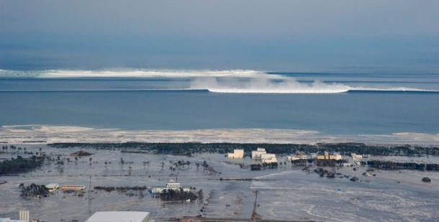
?

Slide 3
Красная книга
Красная книга — аннотированный список редких и находящихся под угрозой исчезновения животных, растений и грибов. Красные книги бывают различного уровня — международные, национальные и региональные.

Slide 4
Междуна-
родная
Местная
Нацио-
нальная

Slide 5
Красная книга
 | Уже вымерли
 | Исчезающие виды
 | Быстроисчезающие животные
 | Редкие виды
 | Малоизвестные животные
 | Восстанавливаемые животные

Slide 6
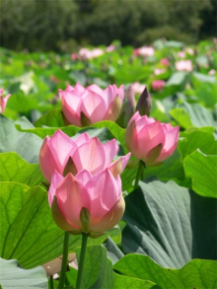
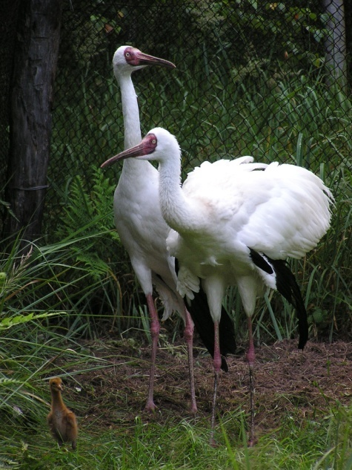
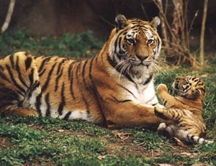
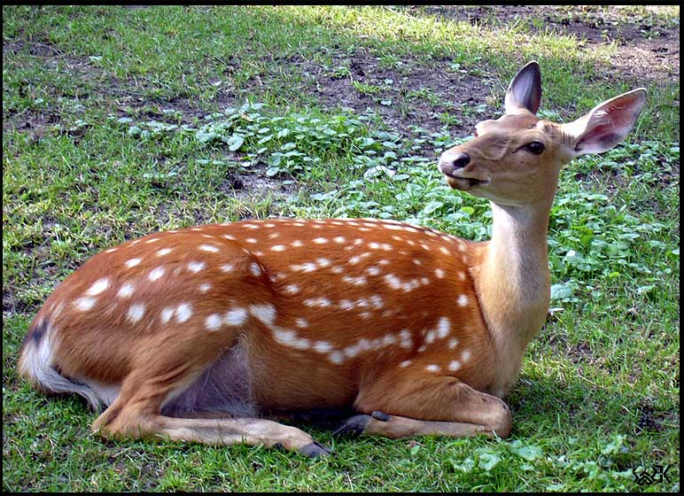
Охрана растений и животных

Slide 7
Красная книга Амурской области

Slide 8
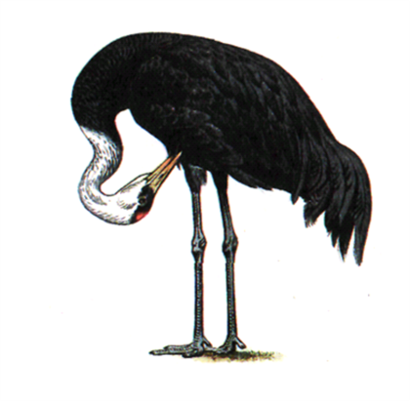
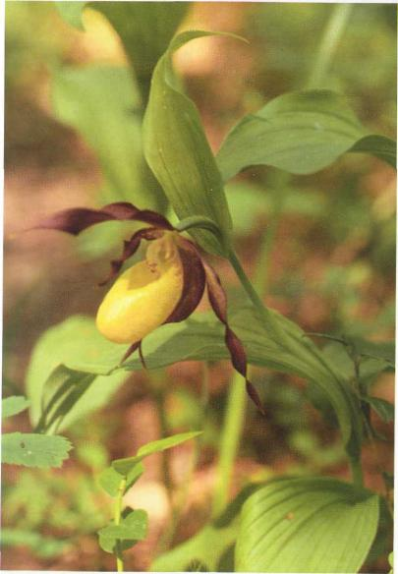
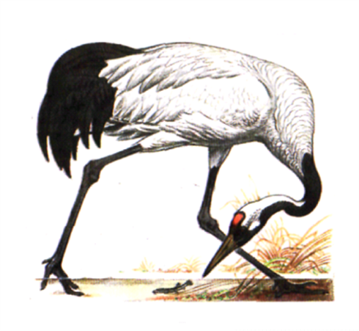
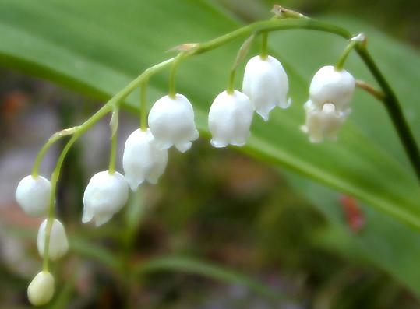
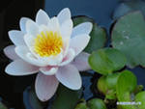
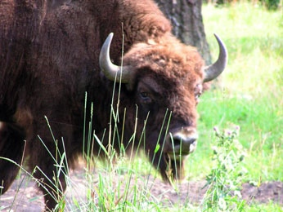
Животные и растения занесённые в красную книгу Амурской области

Slide 9
Причины исчезновения животных
Прямое истребление организмов того или иного вида
Уничтожение мест, пригодных для жизни вида

Slide 10
Планета - сад

